Slide 1
Эклектика в моде 30 - 90-х годов XIX века

Slide 2
Название «эклектика» произошло от греческого εκλεκτός, «избранный, отборный». Эклектизм –стиль, доминировавший в Европе и России в 1830 — 1890-е гг. Носит название — романтизм (для второй четверти XIX века), Beaux-Arts (боз-ар) (для второй половины XIX века. Характеризуется смешением различных «исторических» стилей, таких как неоренессанс, необарокко, неорококо, неоготика, неомавританский стиль, неовизантийский стиль, псевдорусский стиль, индо-сарацинский стиль.

Slide 3
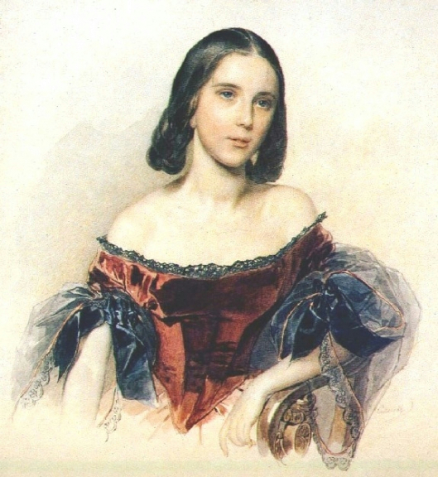

Slide 4
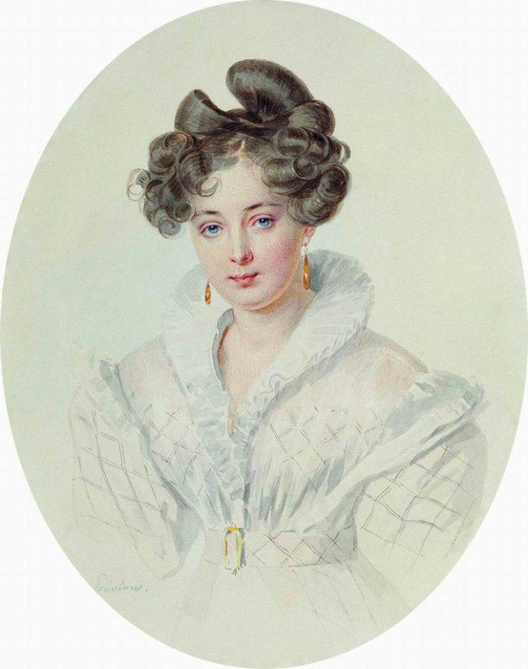

Slide 5
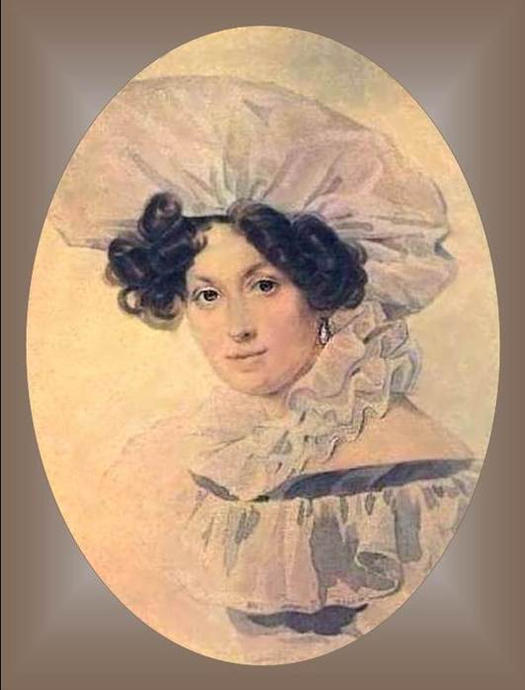

Slide 6
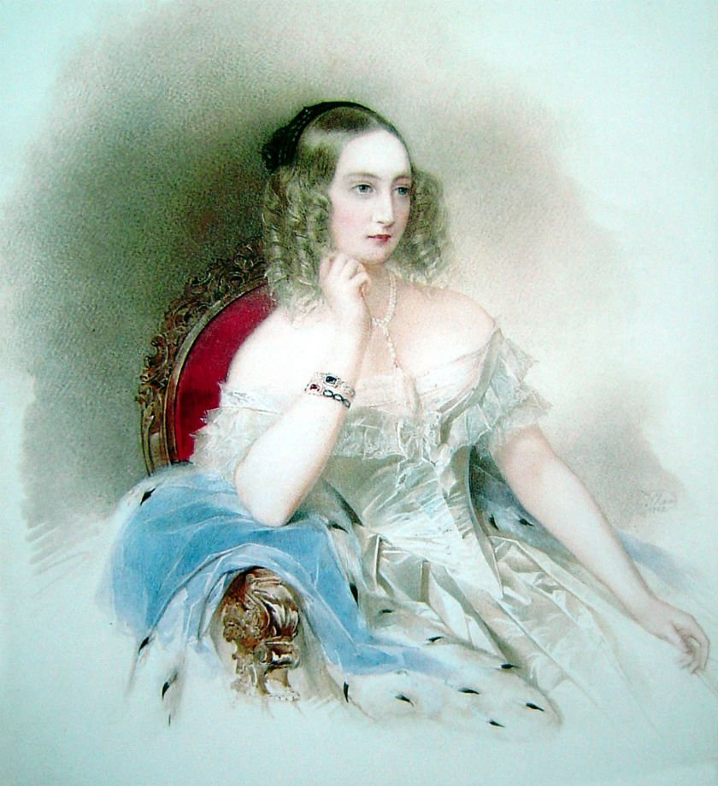

Slide 7
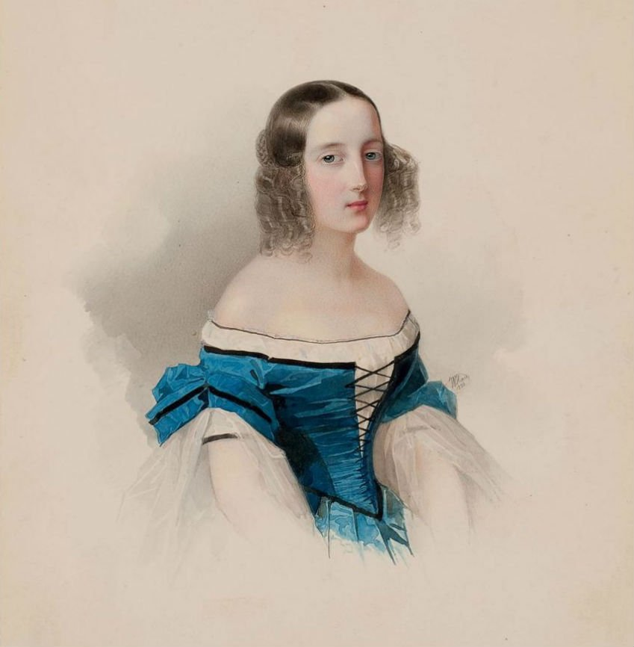

Slide 8
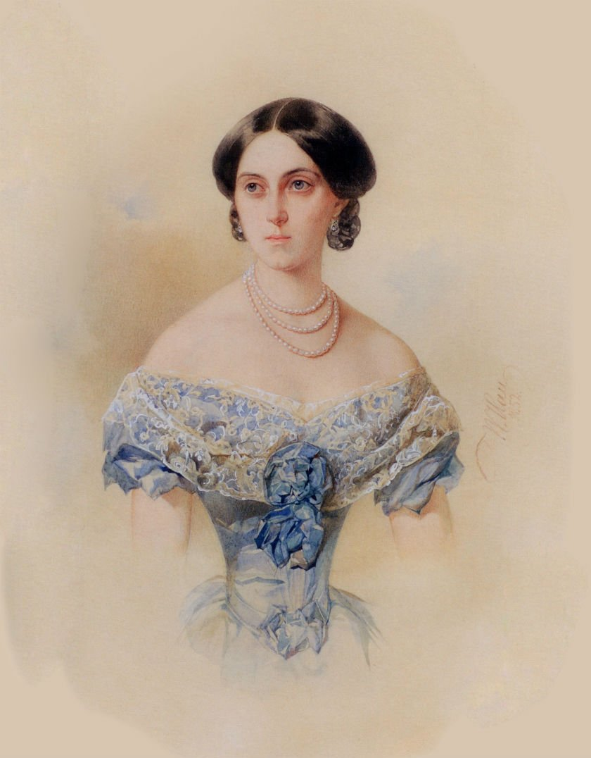

Slide 9
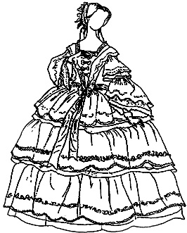
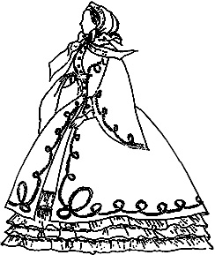
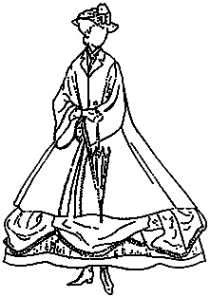

Slide 10
Мода 50—60-х годов XIX века носила особенно экстравагантный характер. Модным считалось посещать казино, игорные дома, рестораны. Строительство железных дорог привело к увлечению путешествиями и созданию дорожных костюмов. Путешествия на курорты вызвали моду на купальные костюмы. Костюмы времен маркизы Помпадур (рококо) стали образцами для одежды середины XIX столетия. Силуэт платьев этого времени определялся естественной длиной талии, пониженной линией плеч и огромной нижней юбкой — кринолином.

Slide 11
П.Ф. Соколов. Портрет великой княгини

Slide 12
А.П. Брюллов. Портрет княгини Львовой

Slide 13
А.П. Брюллов. Портрет Екатерины Бакуниной

Slide 14
А.П. Брюллов. Портрет графини Орловой

Slide 15
А.П. Брюллов. Портрет контессы Софии Бобринской

Slide 16
А.П. Брюллов. Портрет молодой женщины с книгой

Slide 17
П.Ф. Соколов. Портрет графа Самойлова

Slide 18
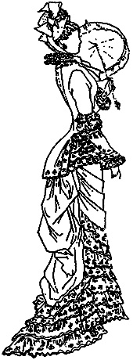
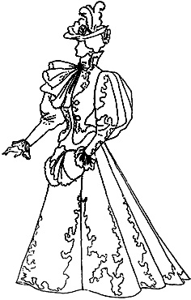
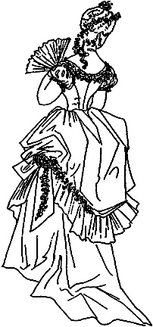
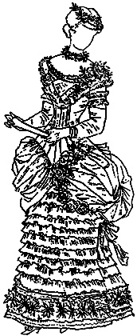

Slide 19
Модный женский костюм в 50—60-х годах XIX века имеет вычурные формы, несовместимые с трудовым образом жизни. Тон в модах задавал парижский дом моделей "Coutur". Он создавал новые модели одежды, признаваемые «высшими» классами всех стран. Французские выкройки старались добыть дамы всех стран Европы.

Slide 20
Только очень богатые женщины могли заказывать платья у дорогих портных или выписывать их из Франции, остальные же довольствовались готовыми изделиями или шили сами. Предметы отделки платьев — кружева, вышивки — стали теперь изготовляться фабричным способом и потеряли свою художественную ценность.

Slide 21
Центрами моды 70—80-х годов были буржуазные салоны. Сущностью направления в прикладном искусстве тех лет был так называемый «позитивизм»— демонстрация стоимости вещей, богатства одежды. Одним из самых популярных слов в это время становится слово «шик».

Slide 22
Джованни Болдини. Греческая принцесса Анастасия

Slide 23
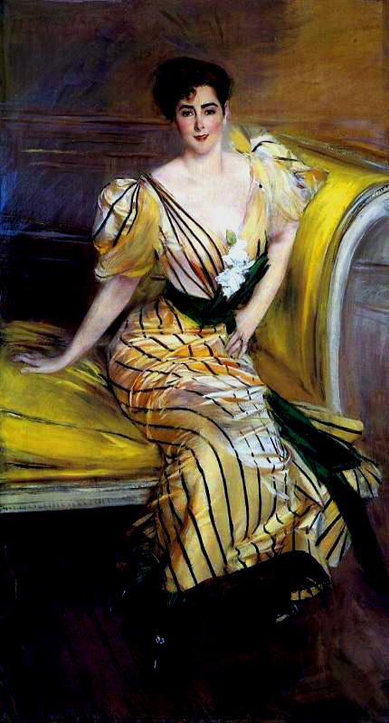

Slide 24
Ткани на платья шли разнообразные: различной выработки шелка, атлас, штоф, репс, тюль, бархат, шерсть. В моде были ткани настолько ярких, кричащих тонов (лиловых, красных, малиново-розовых), что, по словам современника, «одного упоминания о них было достаточно, чтобы привести в ярость всех быков Андалузии».

Slide 25
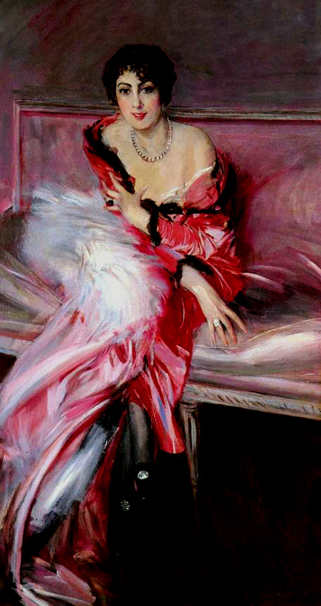

Slide 26
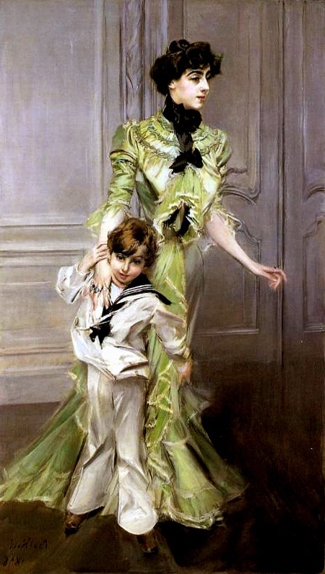

Slide 27
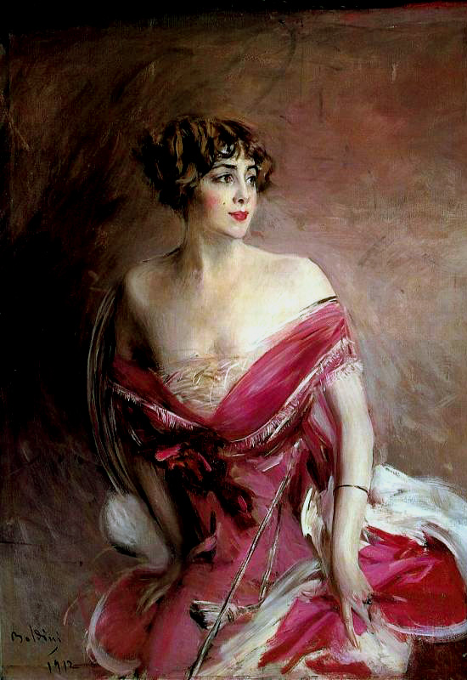

Slide 28
Модными тканями были бархат, шелк, шерсть (часто клетчатая), тарлатан, кружева, газ. Цвета в костюме 70-х годов преобладали темные, но встречались платья и белого цвета. В 80-х годах в моду вошли светлые ткани нежных оттенков — голубые, зеленые, розовые.

Slide 29
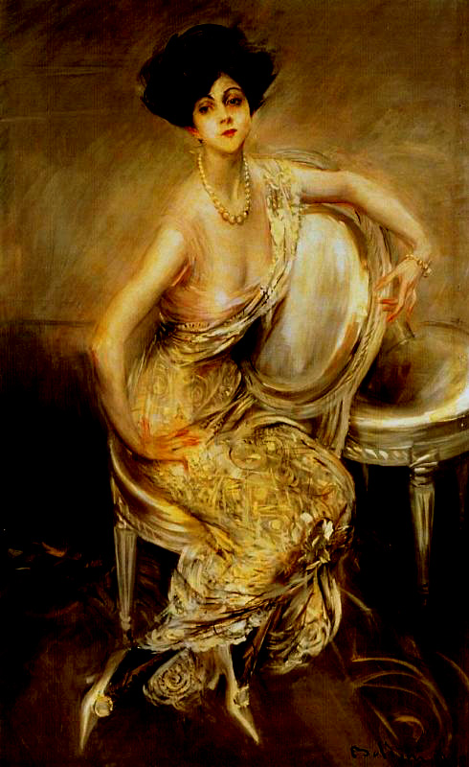

Slide 30
Большой вклад в движение за эмансипацию женщин и упрощение женского костюма внесли американки. В 50-е годы была сделана попытка ввести в моду короткий кринолин, а в 60-70-е годы — куртку «а -ля Гарибальди» и длинные шаровары. Однако этот костюм вызвал в Нью-Йорке неслыханный скандал. В 90-х годах пробовали ввести в ежедневный обиход юбку-шаровары, появление которой вызвало целую полемическую бурю.

